Slide 1
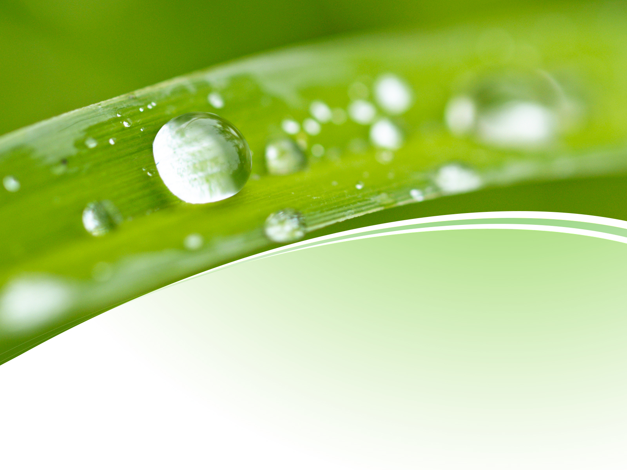
Евтрофікація

Slide 2
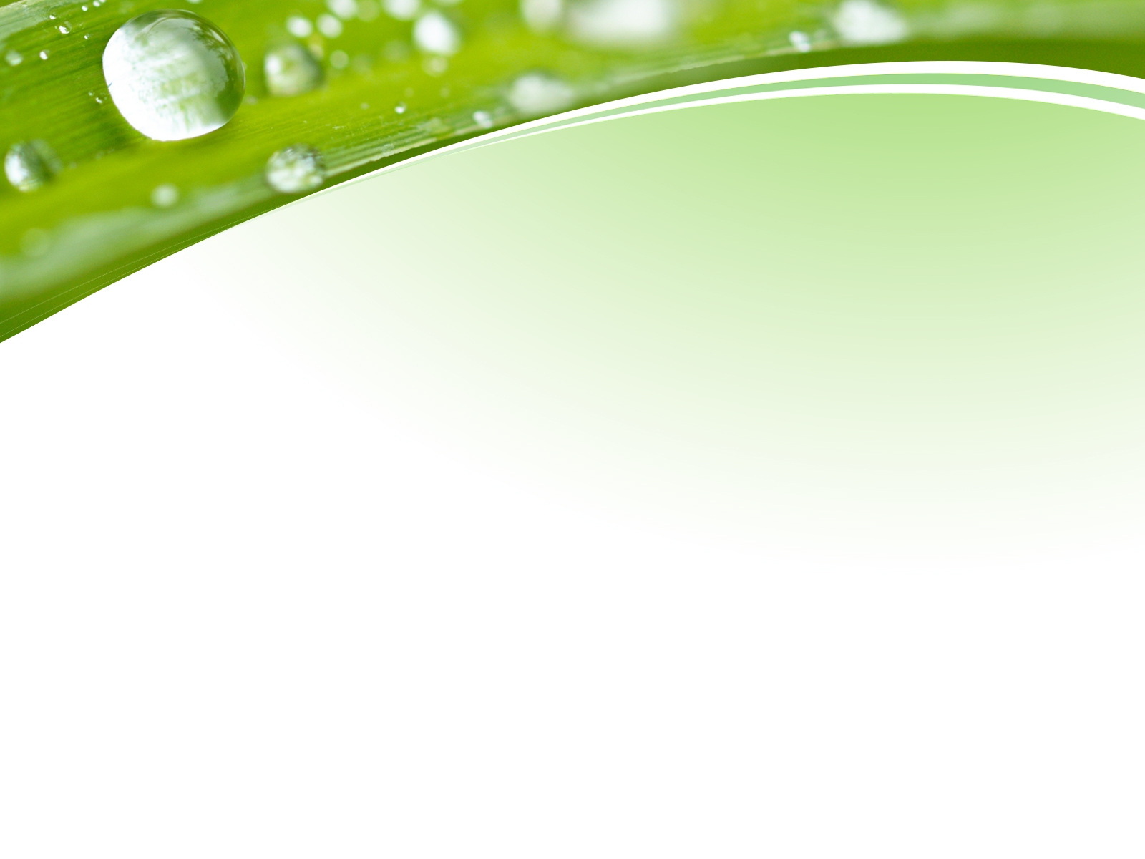
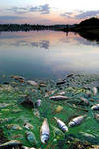
Евтрофікація (від грецького eutrophia — добре харчування) — збагачення водойм біогенними елементами, що супроводжується підвищенням продуктивності водойми.

Slide 3
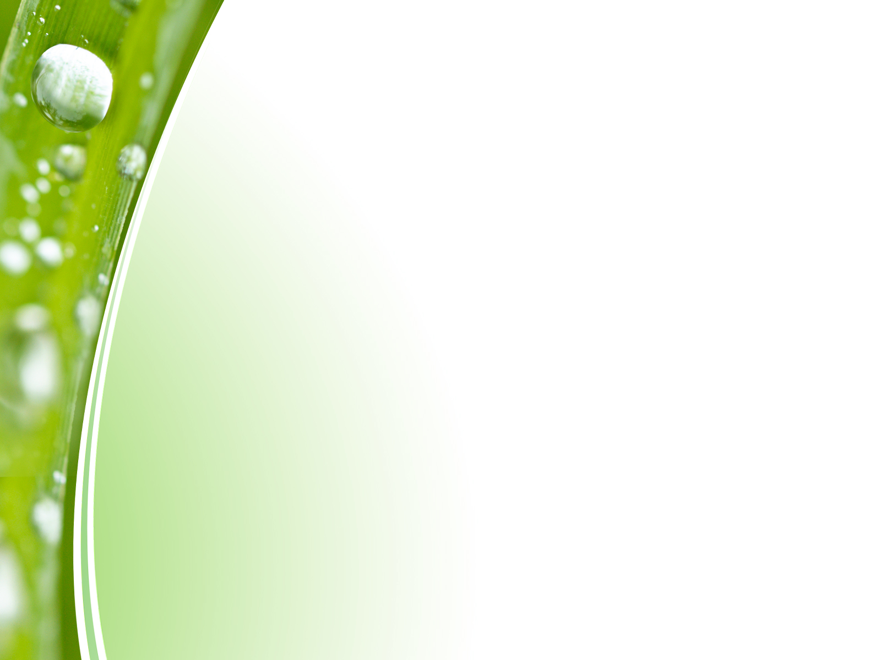
Евтрофікація може бути наслідком природного старіння водойми, внесення добрив або забруднення стічними водами. За рівнем евтрофікації водойми поділяються на оліготрофні (слабко евтрофіковані), мезотрофні (середньо евтрофіковані) та евтрофні (сильно евтрофіковані).

Slide 4
Механізм впливу гіпер-евтрофікації на екосистеми водойм є таким:
1. Підвищення вмісту біогенних елементів в верхніх горизонтах води викликає бурхливий розвиток рослин в цій зоні (в першу чергу планктонних водоростей, а також водоростей — обрастальників) та збільшення чисельності зоопланктону, що харчується фітопланктоном.

Slide 5
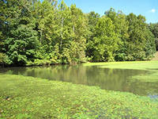

Slide 6
2. Водорості та бактерії, що сильно розмножилися у верхніх горизонтах водойми, мають набагато більшу сумарну поверхню тіла та біомасу, аніж нормальний рослинний комплекс при сталому рівні евтрофікації водойми. При цьому в нічні години фотосинтез в цих рослинах не йде, а процес дихання продовжується, що потребує затрат кисню.

Slide 7
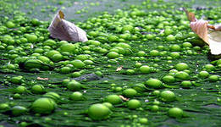

Slide 8
3. Велика кількість відмерлих організмів з верхнів шарів водойми опускаються на дно, де проходить їхнє розкладення. Але, як було вказано, донна рослинність гине на ранніх стадіях евтрофікації, і виробництво кисню тут майже не відбувається.

Slide 9
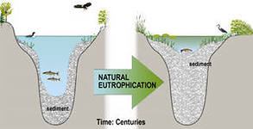

Slide 10
4. В донному ґрунті, позбавленому кисню, проходить анаеробне розкладення відмерлих організмів з утворенням таких сильних отрут як феноли та сірководень, які призводять до отруєння організмів у всіх ешелонах водойми, що спричинює ше більш масоване відмирання, як наслідок — додаткове збільшення споживання кисню при розкладенні органіки, і т. д.

Slide 11
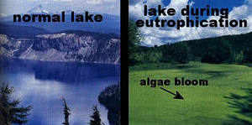

Slide 12
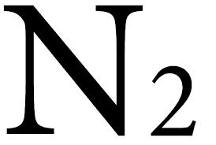
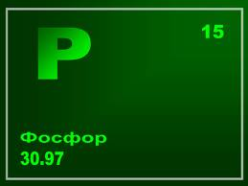
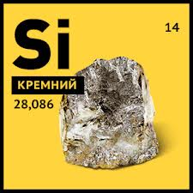
До біогенних елементів, що саме і спричинюють евтрофікацію, відносяться насамперед азот, фосфор та кремній у різних сполуках. Найбільше значення мають фосфор та азот, що є обов'язковими елементами тканин будь-якого живого організму.

Slide 13
Балтійське море
Води Балтійського моря - слабо солоні і являють собою унікальну суміш солоної і прісної води. Вміст солі у водах Балтійського моря становить лише п'яту частину від вмісту солі в океанах (35 проміле). Крім того, концентрація солі в поверхневих водах на північ зменшується, і вода в північній частині Ботнічної затоки і у Фінській затоці майже прісна.

Slide 14
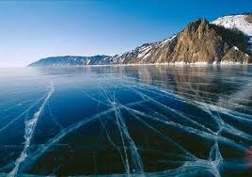

Slide 15
У порівнянні з океанами Балтійське море невелике і дрібне. У середньому, глибина Балтійського моря становить лише 55 метрів, у той час як середня глибина океанів - кілька кілометрів, а глибина Середземного моря - близько кілометра.

Slide 16
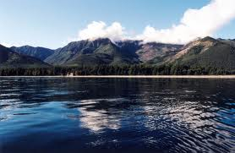

Slide 17
ХЕЛКОМ (Гельсінська комісія по захисту морського середовища Балтійського моря) рекомендує досягнення середньорічного вмісту фосфору в очищених стічних водах на рівні 0,5 мг/л. необхідно також забезпечити стійку обробку осаду, оскільки видаляється з стічних вод фосфор залишається в осаді.

Slide 18
Евтрофікація означає надходження біогенних елементів (азот і фосфор) в природні водні об'єкти і негативні наслідки цього процесу. Евтрофікація веде до порушення екологічного рівноваги водних об'єктів, шкодить рибальству і негативно впливає на використання вод в питних, господарсько-побутових і рекреаційних цілях.

Slide 19
Забруднення водойм зайвими біогенними елементами підвищує рівень первинної продукції: в евтрофних водоймах виникає масовий розвиток мікроскопічних водоростей і спостерігається «Цвітіння» води.

Slide 20
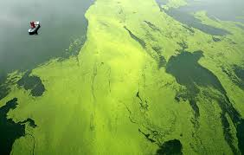

Slide 21
Симптомами евтрофікації водних об'єктів є заростання прибережної зони водними рослинами, а також збільшення кількості епіфітів (рослин, що мешкають на інших рослинах) і «бур'янистих» макроскопічних водоростей. Евтрофікація також істотно погіршує стан середовища проживання багатьох цінних порід риб. Одним з найбільш економічно ефективних і швидких способів вирішення проблеми евтрофікації є удосконалення видалення фосфору на міських очисних спорудах.

Slide 22
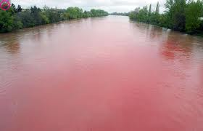

Slide 23
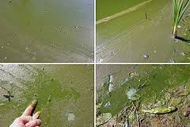

Slide 24
Дякую за увагу!

